Slide 1
Praktisk information gällande läkemedel Länssjukhuset Ryhov
Notes:
Denna information gäller för Länssjukhuset Ryhov.
I den här presentationen kommer du att få mer detaljerad information kring hur läkemedel ska hanteras på vårt sjukhus.

Slide 2
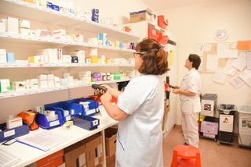
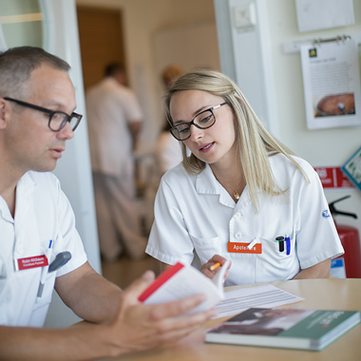
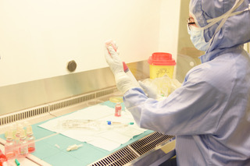
Läkemedelsförsörjningen
Telefonnummer till oss
Sjukhusapoteket (läkemedelsbeställningar): 23480
Tillverkningen: 23451
Klinisk farmaci: 21969
Notes:
På Ryhov är vi ca 25 personer som jobbar inom område Läkemedelsförsörjning. Enheten består av tillverkning av cytostatika och sterila beredningar, läkemedelsdistribution till sjukhusets enheter och klinisk farmaci.
Vi finns på plats på sjukhuset helgfri måndag till fredag kl 8-16. På helgdagar finns en farmaceut i tjänst under några timmar varje dag som utgår från IVA.
Vi finns med och arbetar på många kliniker inom sjukhuset. Fråga oss gärna när du ser oss eller ring om du har frågor.
Vi hjälper dessutom gärna till med
allmänna frågor om läkemedel,
Cosmics läkemedelsmodul och Pascal
samt frågor relaterade till läkemedelshantering.
Tveka inte på att höra av dig!

Slide 3
Klinisk farmaci
Läkemedelsavstämningar
Enkla läkemedelsgenomgångar
Avstämning av läkemedelslistan i Cosmic mot Pascal
Hämta läkemedel på annan avdelning – ring 21969
Notes:
Vi inom klinisk farmaci hjälper till med läkemedelsavstämning på en del enheter framför allt på AVA. Har ni behov av en avstämning eller en enkel läkemedelsgenomgång får ni gärna höra av er.
I den mån vi hinner hjälper vi också gärna till med att hämta läkemedel från annan enhet eller från det gemensamma läkemedelsförrådet. Ring 21969 innan kl 11 så kommer vi förbi med läkemedlet under eftermiddagen. Är det bråttom att hämta läkemedlet så göra ni det själva.
Förutom detta hjälper vi som sagt till med det mesta när det gäller läkemedel. Det kan vara läkemedelsavstämningar, både med patienten själv eller avstämning av Cosmic-lista mot Pascal.

Slide 4
Notes:
Läkemedelsbeställningarna till enheten levereras från sjukhusapoteket i blåa backar. Lådorna måste tas omhand och låsas in i läkemedelsrummet när vaktmästeriet levererar dem till enheten. Är det en kylvara? – plocka upp direkt. Är lådan märkt- ”plockas upp av sjukhusapoteket” så kommer personal från oss att göra det under dagen eller dagen efter.
Deadline för vanlig läkemedelbeställning i Raindance är kl 11 på vardagar för att kunna få läkemedlet samma eftermiddag. Det bygger på att läkemedlet finns i sjukhusapotekets lager. Kommer du på efter kl 11 att du har glömt att beställa ett läkemedel kan du ringa till sjukhusapoteket – men senast kl 14 - och höra om de får med läkemedlet till leveransen som går kl 14.30.

Slide 5
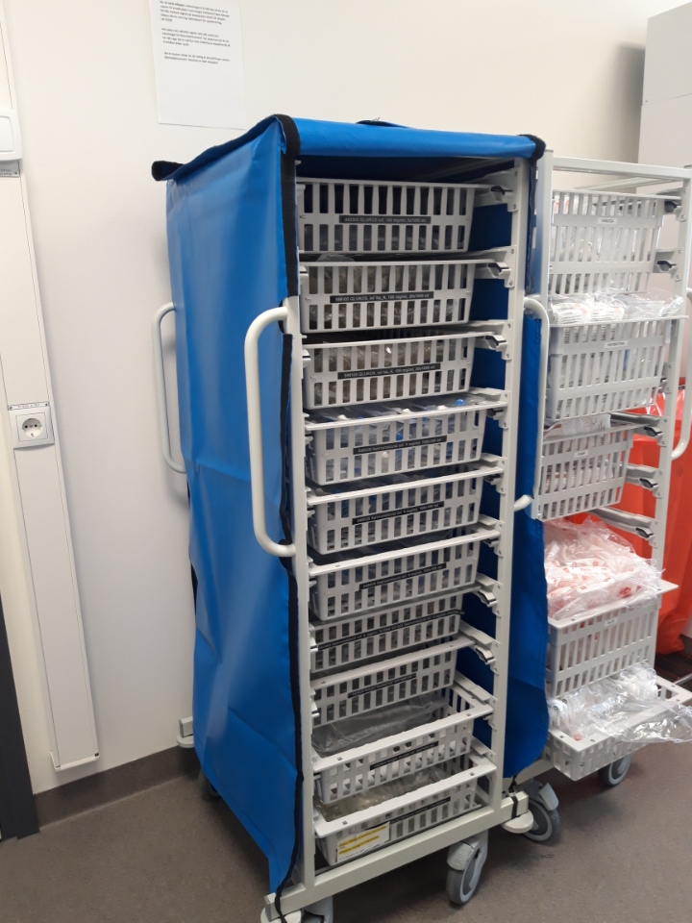
Vätskevagnar
Notes:
Vad gäller vätskevagnar har varje enhet minst 2 vagnar (dubbletter). Om den ena börjar bli tom, byt till dubblettvagnen. I hus D1/D2 när man vill ha en vätskevagnen påfylld ringer man till vaktmästare innan kl 14 och ställer vagnen direkt i slussen. Dagen efter tar vaktmästeriet ner den till sjukhusapoteket och enheten får tillbaka den samma dag. Övriga enheter på sjukhuset ställer ut vätskevagnen på morgonen. Då tar vaktmästeriet eller städ hand om vagnen och transporterar den till sjukhusapoteket på plan 2. Enheten får upp den påfyllda vagnen samma dag. Kontrollera hur rutinen ser ut på din enhet då det kan skilja lite mellan enheter.
Undvik att använda båda dubblettvagnarna parallellt. Risken är att något tar slut i båda vagnarna. Är det en hög förbrukning av en viss sort går det bra att höra av sig till sjukhusapoteket för att få upp enstaka kartonger av just den infusionen så det blir ”påfyllnad av vätskevagnen på plats”.

Slide 6
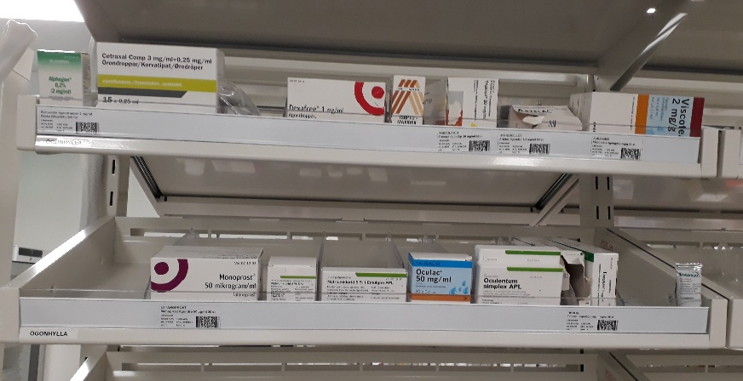
Gemensamt läkemedelsförråd
Finns i Hus D2 plan 3
Bassortiment av vissa läkemedel
Överblivna läkemedel från andra enheter
Ögondroppshylla
Notes:
I hus D1/D2 plan 3 finns ett gemensamt läkemedelsförråd dit alla sjuksköterskor har tillträde till dygnet runt. Till vänster när du kommer in i det gemensamma läkemedelsrummet finns ett bassortiment av vissa läkemedel (basförrådet ses över och beställs regelbundet av sjukhusapoteket och markeras med en scanningsetikett på hyllkanten), men det finns också överblivna läkemedel från andra enheter (dessa saknar scanningsetikett) samt ett sortiment av ögondroppar som är placerade på separata hyllor. Alla läkemedel är sorterade i bokstavsordning efter aktiv substans (alltså inte efter ATC-kod). Om du tex letar efter Atarax så står det under H för att substansen heter Hydroxizin. Letar du efter Eliqius så hittar du det under A då substansen är Apixaban. Substansen står också i SVEPA efter produktnamnet.
Oberoende av om det är ett läkemedel med scanningsetikett eller inte så hämtar du så mycket läkemedel du behöver tex en blisterkarta. Men är det ett läkemedel som saknar scanningsetikett och du tar det sista på hyllan måste du gå in i datorn som står bredvid och markera i SVEPA vilken enhet du kommer ifrån samt dagens datum. Detta så att andra enheter ser att du tog det sista från hyllan. Mer beskrivning kommer på nästkommande bilder.

Slide 7
Gemensamt läkemedelsförråd
Finns nära IVA plan 3
Akutförråd
Basförråd
Notes:
Det finns också ett gemensamt läkemedelsförråd i huvudbyggnaden på plan 3 nära IVA. Detta består av ett akutförråd och ett litet basförråd med läkemedel. Akutförrådet är ett förråd av läkemedel som är relativt vanliga, men kan behövas mycket av i omgångar. För att undvika extratransporter på t ex helger finns därför akutförrådet som är en form av buffertförråd. När läkemedel hämtas här ifrån är det viktigt att man tar HELA förpackningen och beställer i RD alternativt meddelar oss eller sjukhusapoteket så att vi beställer nytt och debiterar den enhet som hämtade. Från Akutförrådet tar man alltså hela förpackningen även om man inte behöver allt. Detta förrådet finns i ett skåp med dörr. De läkemedel som förvaras på de öppna hyllorna kallas basförråd och här tar du bara den mängd du behöver och här behöver du inte göra en beställning i raindance.

Slide 8
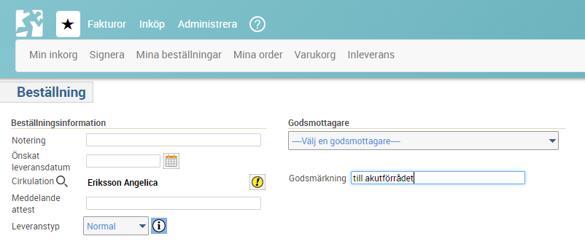
Beställning i Raindance - akutförråd
Notes:
Har ni tagit ett läkemedel i akutförrådet ska du lägga in en beställning i raindance. Och ange i godsmarkeringen att det ska till akutförrådet.

Slide 9
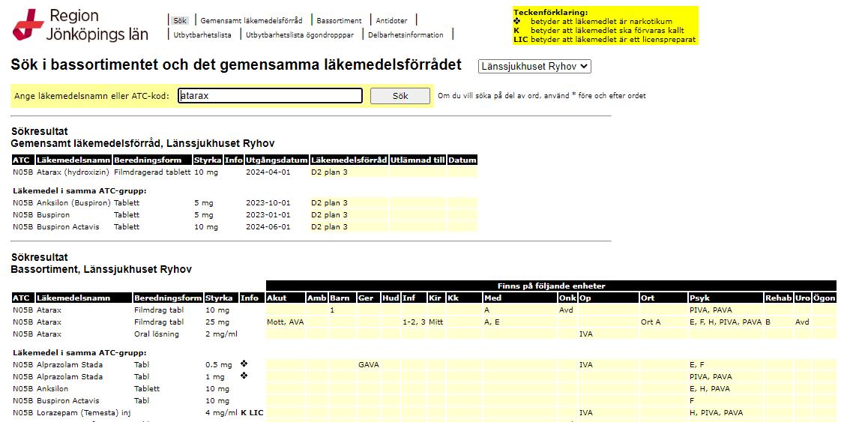
Gemensamt läkemedelsförråd - SVEPA
Notes:
Här visar vi hur du söker i SVEPA och var preparatet finns.
Söker du på atarax så ser du att 10 mg finns i det gemensamma läkemedelsförrådet på plan 3 i hus D2. är det just Atarax 25 mg du behöver så finns det på vissa andra enheter.
Har atarax en scanningsetikett på hyllplatsen så behöver du inte gå in i SVEPA och markera att du tog det sista. Utan du tar så mycket läkemedel som du behöver tex en blisterkarta och sen fyller sjukhusapoteket på två gånger per vecka. Har Atarax däremot ingen scanningsetikett på hyllplatsen och du tar det sista måste du gå in i SVEPA och markera att din enhet har tagit det sista och dagens datum.

Slide 10
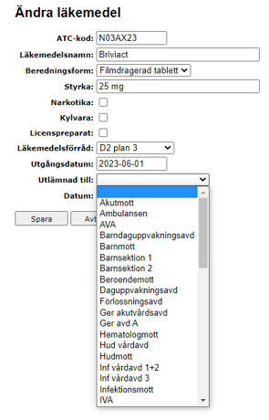
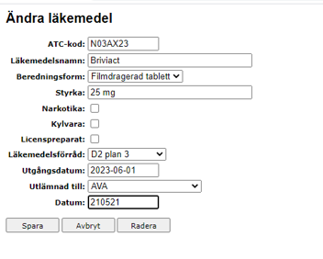
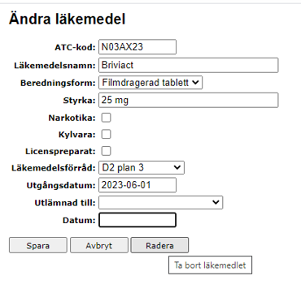
SVEPA - om du tar den sista på hyllan
Notes:
När du klickar på produkten i SVEPA kommer du till den här sidan. I rullisten vid ”utlämnad till” hittar du alla avdelningar. Klicka på din enhet och skriv även i dagens datum. Klicka på spara-knappen. Nu kan ni i SVEPA se vilken avdelning som har läkemedlet och vilken dag som det hämtades från GLF.
Om det är lite tabletter/kapslar kvar och ni vet att ni kommer att göra åt alla. Radera läkemedlet istället i SVEPA genom att trycka på Radera-knappen och svara ja på frågan som kommer upp.

Slide 11
Gemensamt läkemedelsförråd
Notes:
Söker du efter Vancomycin 1 g så ser du att det finns i AKUTförrådet nära IVA plan 3. Medan söker du efter Adport 1 mg så ser du att det tillhör BASförrådet och finns både nära Iva plan 3 och i hus D2 plan3.

Slide 12
Ögondroppar till inneliggande patient som inte har med sig egna
Notes:
För att förenkla lagerhållningen av ögondroppar kan sjuksköterska under vårdtiden byta ögondroppar enligt ’’utbytbarhetslista ögondroppar’’.
Olika koncentrationer förekommer men byte går bra under kort sjukhusvistelse enl ögonläkare.
Om tex patienten står på Taflotan och inte har sina egna ögondroppar med sig då kan sjuksköterska under vårdtiden administrera Monoprost engångspipett enl utbytbarhetslista ögondroppar.
Tveka inte att fråga oss om ni är osäkra! Om en patient är utan ögondroppar, ökar ögontrycket snabbt, vilket innebär risk för försämring av sjukdomen och blindhet.

Slide 13
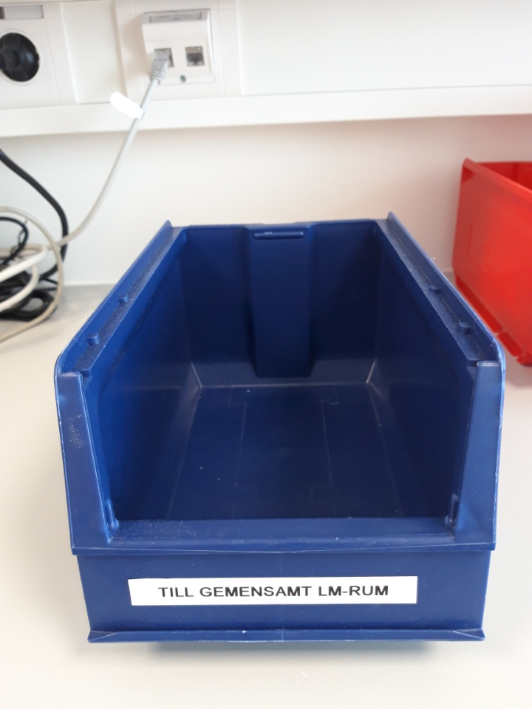
Lådor för återlämning
Notes:
Om patienten går vidare till en annan enhet inom sjukhuset så ska patientens läkemedel som ligger i patientlådan skickas med till nästa enhet. Detta för att minska läkemedelshanteringen på nästa enhet.
Går patienten däremot hem och det finns läkemedel kvar i patientlådan kan de läkemedel som inte finns i enhetens egna läkemedelsrum lämnas i låda som är märkt ”till gemensamt läkemedelsrum eller förråd”. Sjukhusapoteket tar hand om läkemedlen i lådan och tar med dem till en enhet som har läkemedlet i sitt bassortiment eller till det gemensamma läkemedelsförrådet.

Slide 14
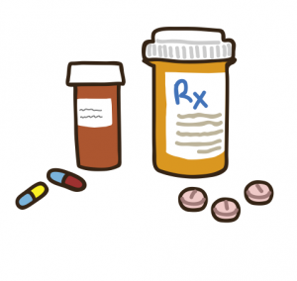
Tack för uppmärksamheten!
Notes:
Vi har kommit fram till slutet av denna presentation och vill tacka för uppmärksamheten.
Vi ser fram emot att jobba med er!

